Slide 1

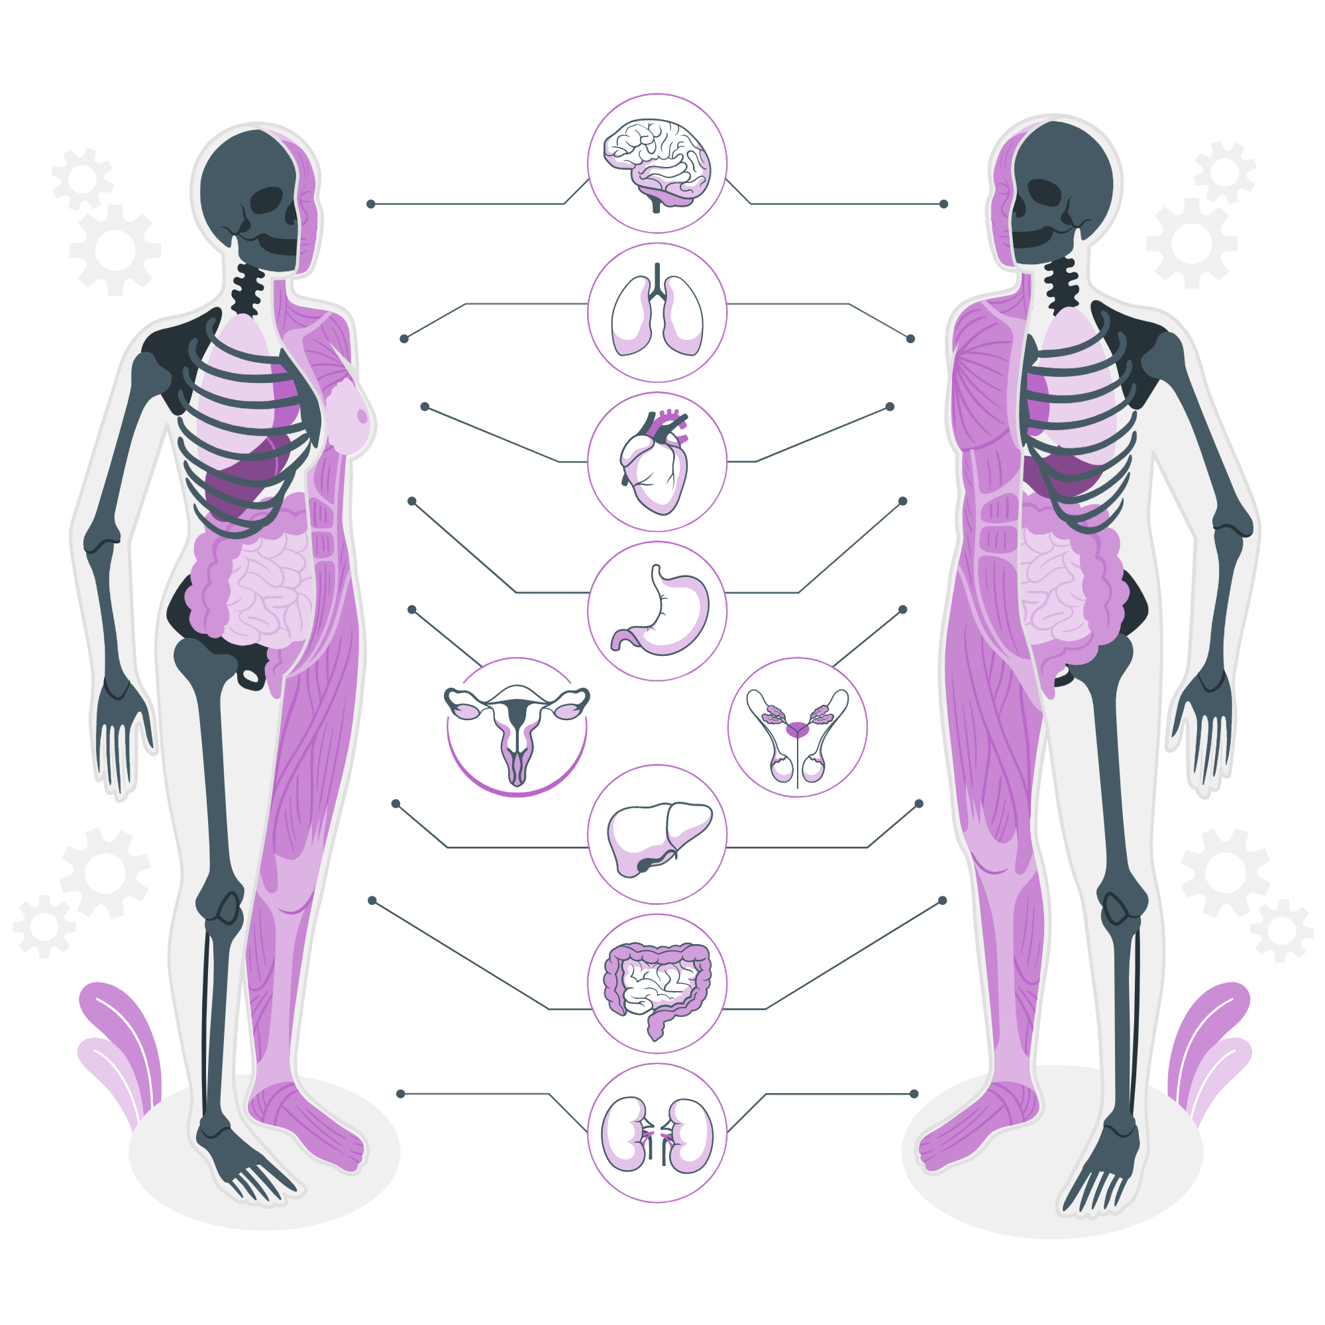

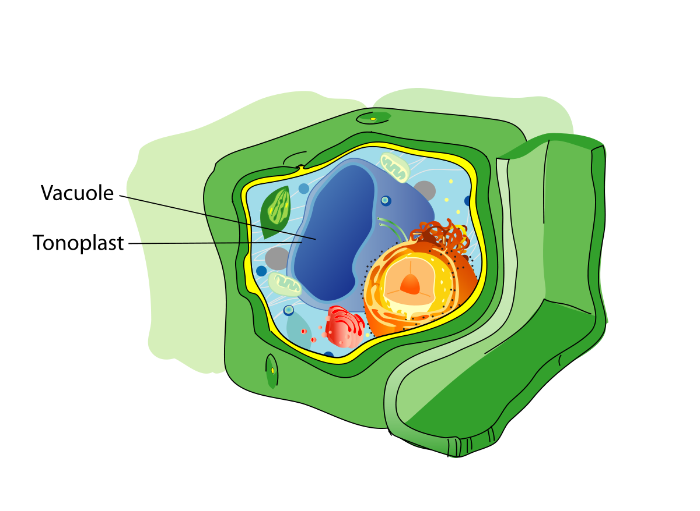
TIẾT 51+ 52: Bài 23
TỔ CHỨC CƠ THỂ ĐA BÀO

Slide 2
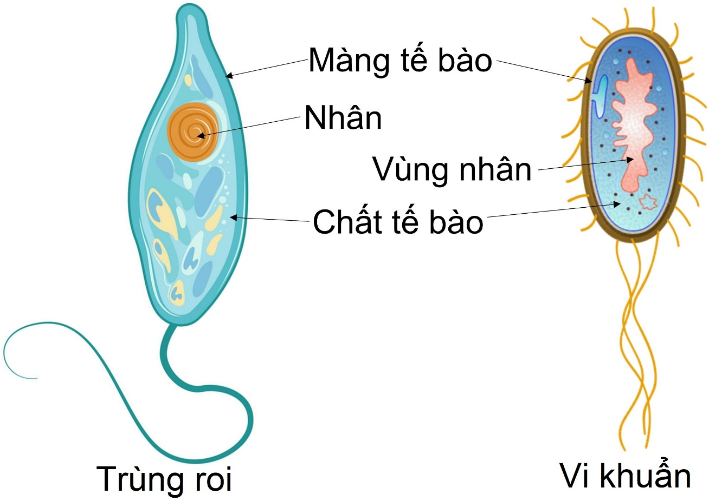
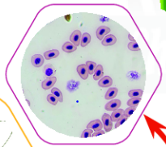

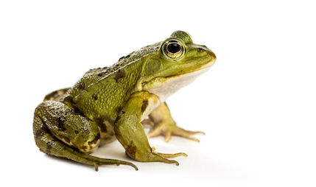
Hình. Cơ thể đơn bào
Ở cơ thể đơn bào, mỗi tế bào là một cơ thể
Vậy: Cơ thể đa bào, các tế bào có sự phối hợp hoạt động với nhau như thế nào để tạo thành cơ thể sống?
Hình. Cơ thể đa bào

Slide 3
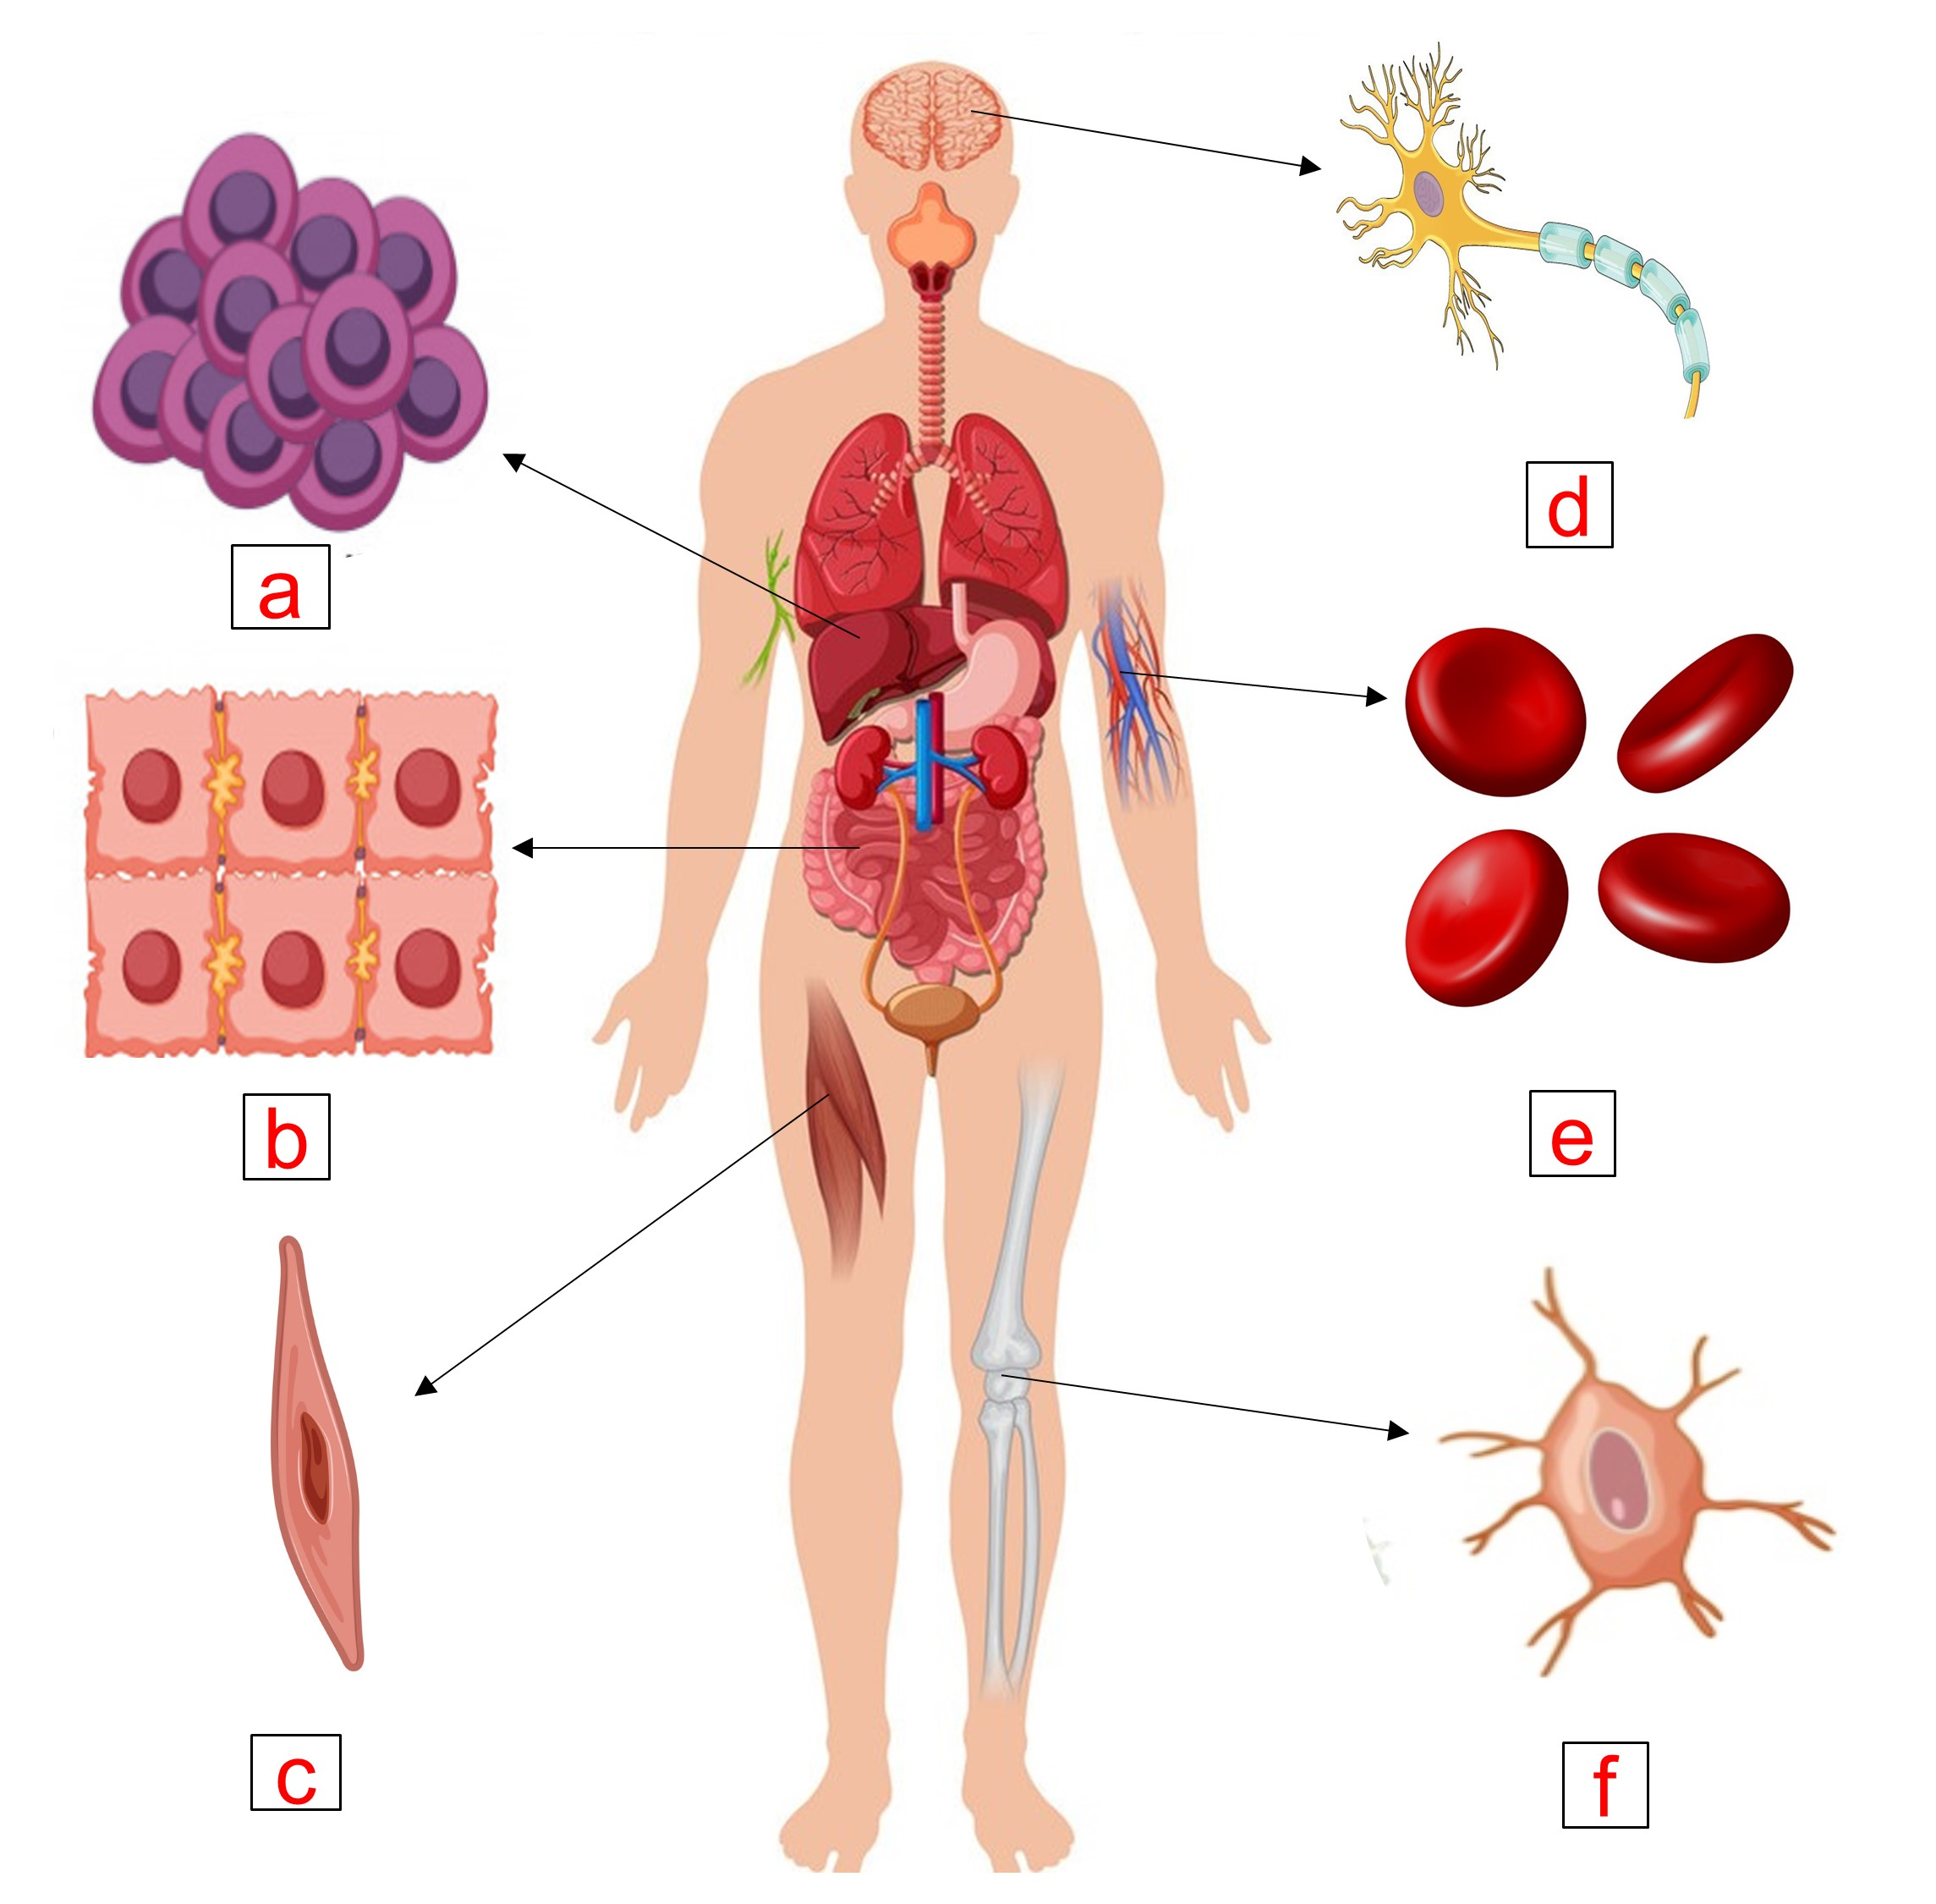

Em hãy gọi tên các tế bào trong cơ thể người.
HƯỚNG DẪN
Tế bào gan
Tế bào biểu mô ruột
Tế bào cơ
Tế bào thành kinh
Tế bào hồng cầu
Tế bào xương

Slide 4



I.CÁC CẤP ĐỘ CỦA CƠ THỂ ĐA BÀO

Slide 5
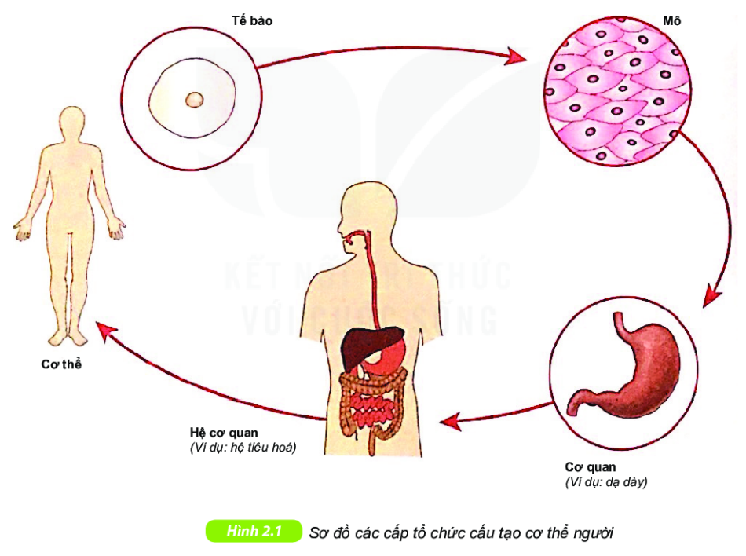

Hình 23.1. Sơ đồ các cấp tổ chức chức cấu tạo cơ thể người
Quan sát hình 23.1, viết sơ đồ thể hiện mối quan hệ giữa các cấp tổ chức của cơ thể từ thấp đến cao

Slide 6
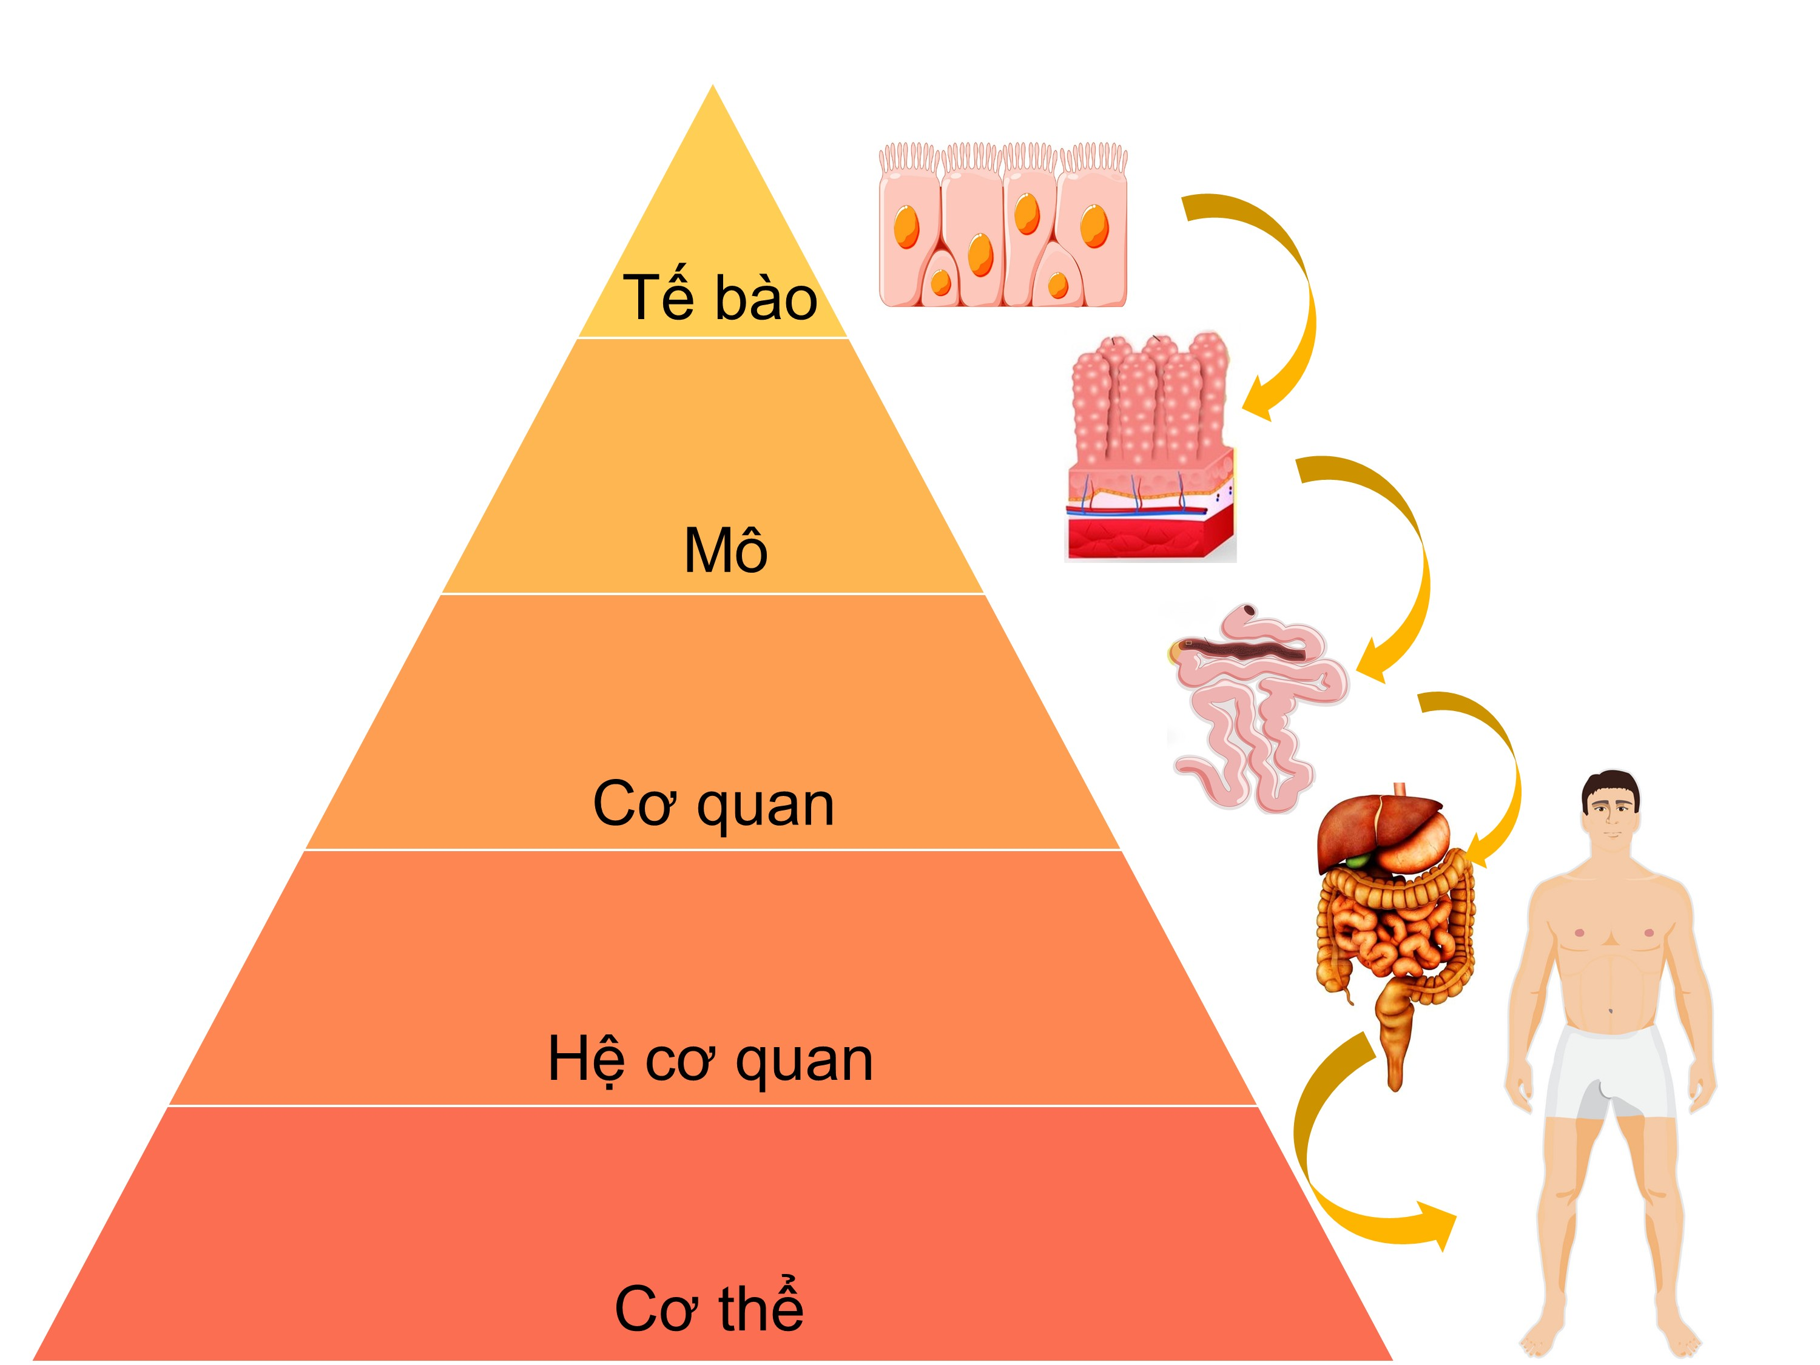
Hình. Sơ đồ các cấp tổ chức chức cấu tạo cơ thể người

Slide 7
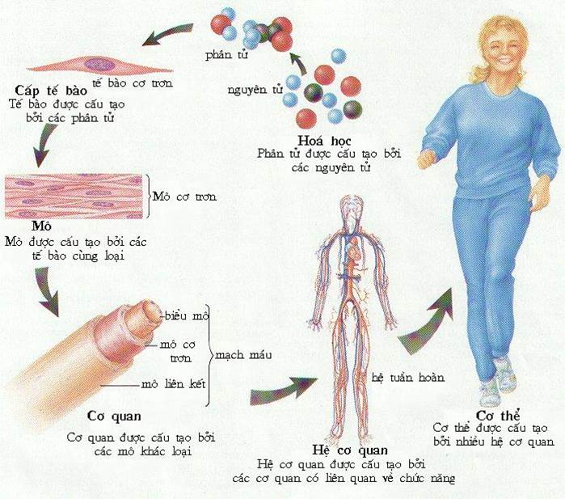
CÁC CẤP ĐỘ TỔ CHỨC CƠ THỂ NGƯỜI

Slide 8
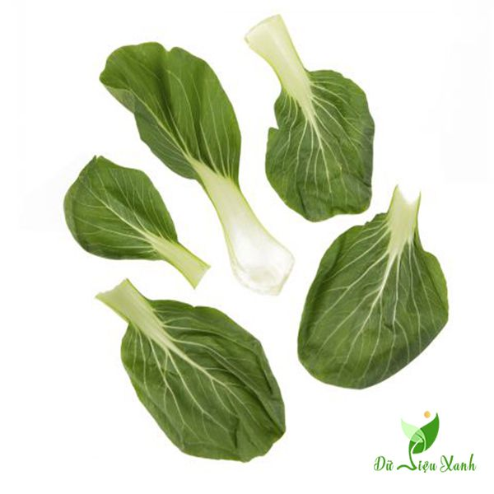
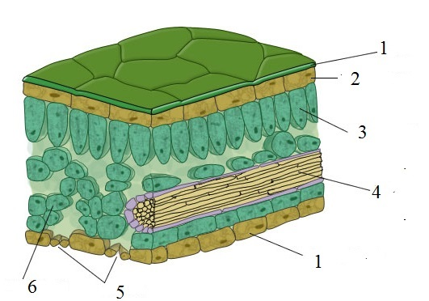
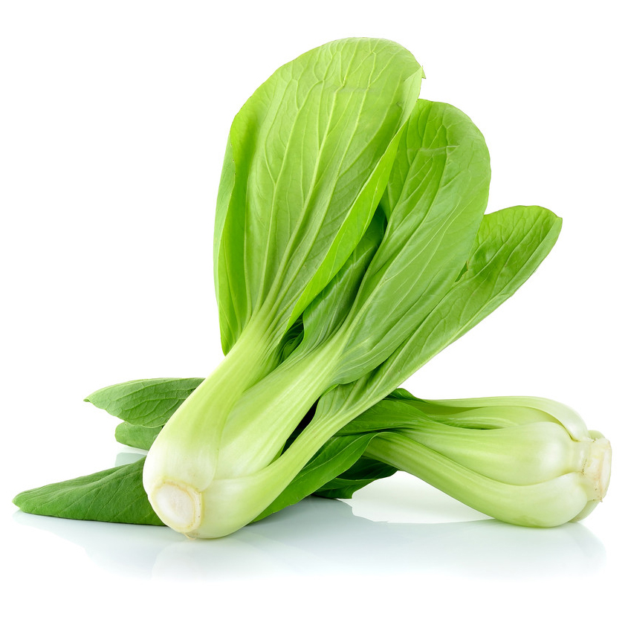
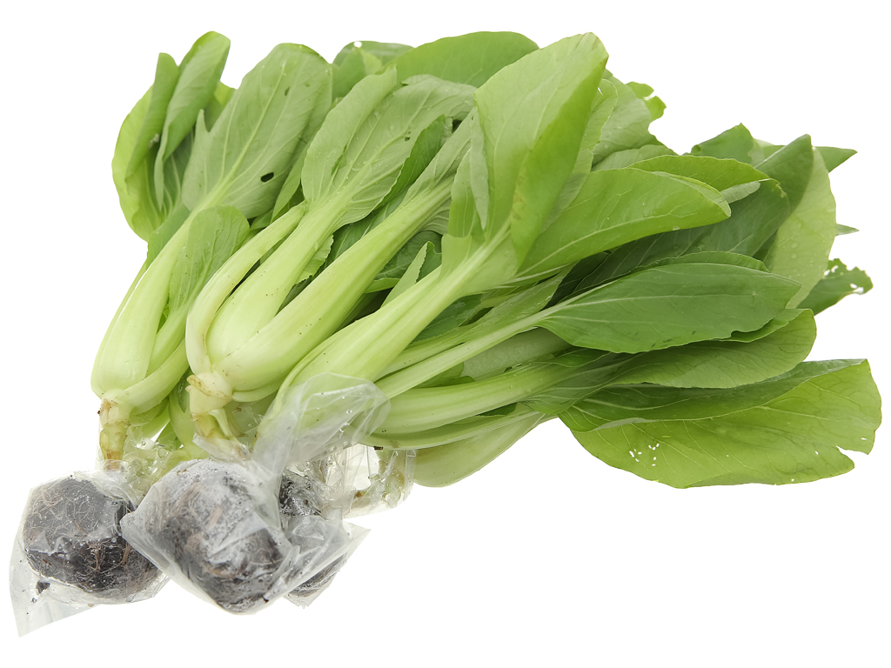
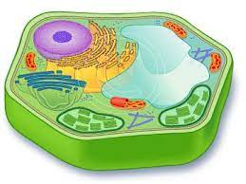
Quan sát hình bên dưới hãy gọi tên các cấp độ tổ chức
Hệ cơ quan
A
D
Mô
Cơ quan
B
E
C
Cơ thể
Tế bào

Slide 9
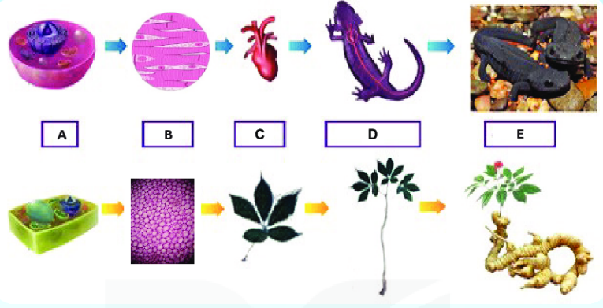
Lời giải:
1.
- Cá cóc Việt Nam:
+ Hình A: Tế bào
+ Hình B: Mô
+ Hình C: Cơ quan
+ Hình D: Hệ cơ quan
+ Hình E: Cơ thể
- Sâm Việt Nam:
+ Hình A: Tế bào
+ Hình B: Mô
+ Hình C: Cơ quan
+ Hình D: Hệ cơ quan
+ Hình E: Hệ cơ quan
2. Tên cơ quan:
- Cá cóc Việt Nam: Tim
- Sân Việt Nam: Lá
Hình 23.2. Sơ đồ các cấp độ tổ chức của con cá cóc Việt Nam và cây sâm Việt Nam
Quan sát hình 23.2 rồi thực hiện các yêu cầu dưới đây:
Gọi tên các cấp tổ chức cơ thể tương ứng với hình từ A đến E cho phù hợp.
Nêu cơ quan của động vật và thực vật được minh họa ở hình.

Slide 10
I. CÁC CẤP TỔ CHỨC CƠ THỂ ĐA BÀO:
Tế bào Mô Cơ quan Hệ cơ quan Cơ thể.

Slide 11
II. TỪ TẾ BÀO TẠO THÀNH MÔ

Slide 12
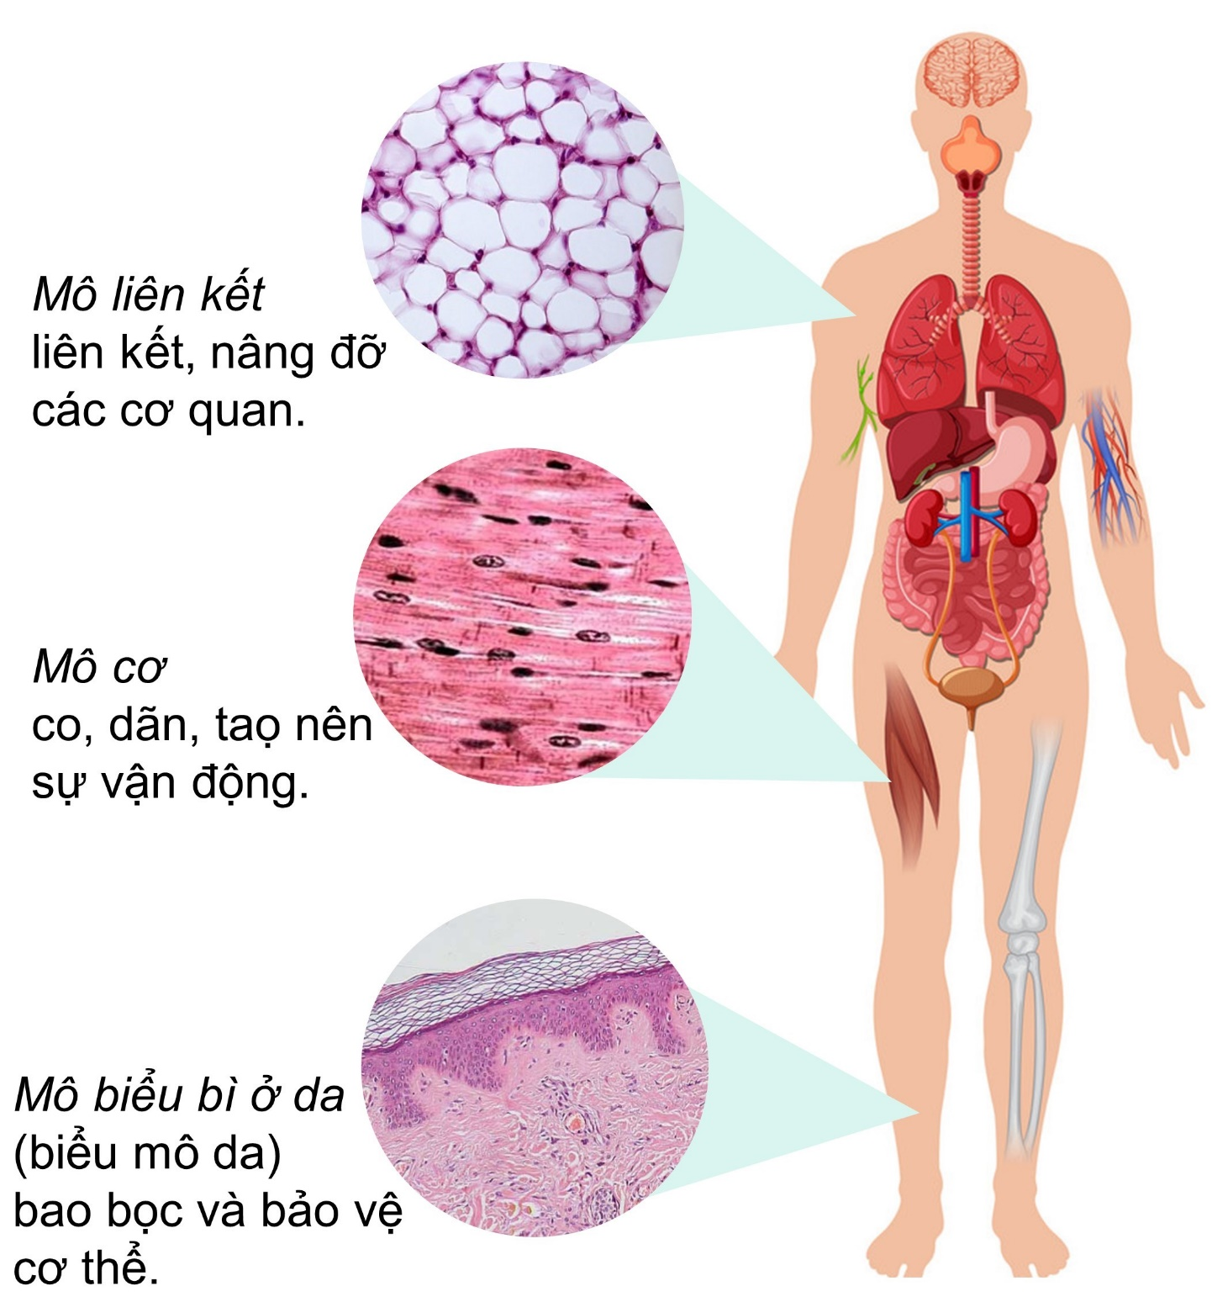
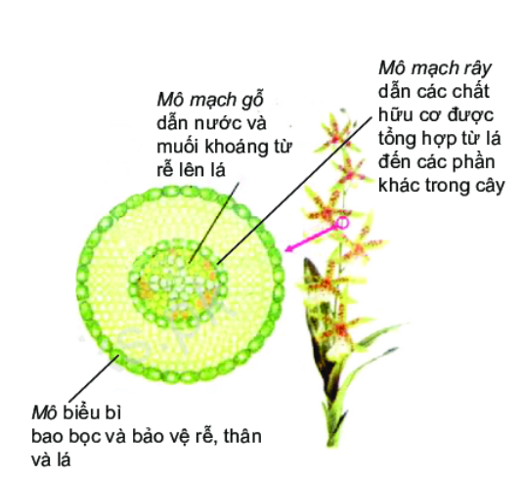
Quan sát hình 23.3 và 23.4, nêu một số mô ở người và động vật
Mô mạch rây dẫn các chất hữu cơ được tổng hợp từ lá đến các phần khác trong cây
Mô mạch gỗ dẫn nước và muối khoáng từ rễ lên lá
Mô biểu bì bao bọc và bảo vệ rễ, thân và lá
Hình 23.4. Một số mô ở cơ thể thực vật
Hình 23.3. Một số mô ở cơ thể người

Slide 13
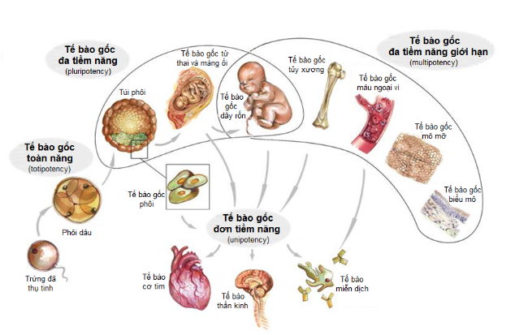
1
Vì sao trong cơ thể sinh vật có những tế bào hình dạng khác nhau?
TỪ TẾ BÀO ĐẾN MÔ
Chúng ta nên biết mô là gì?
Biệt hóa tế bào gốc

Slide 14
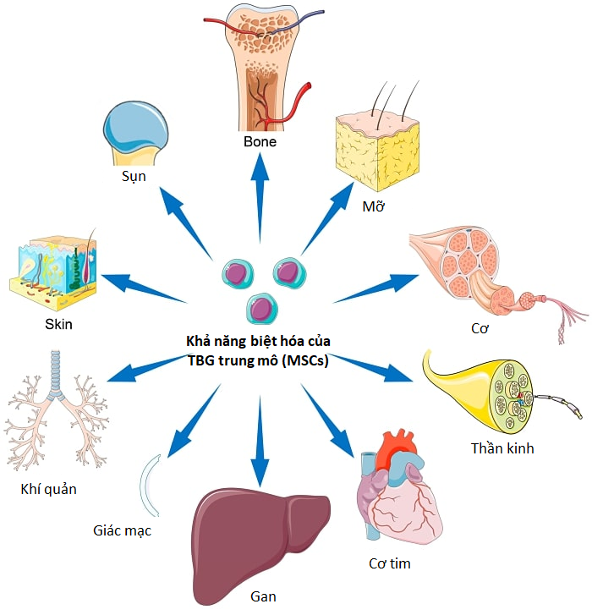
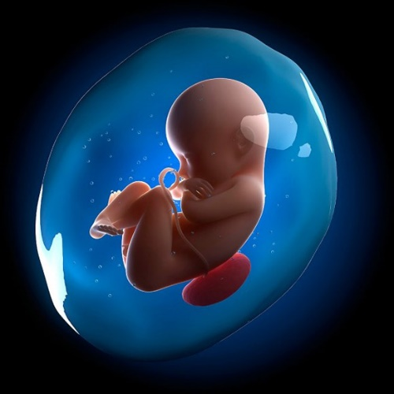
Quá trình phát triển phôi thai, các phôi bào có sự phân hóa thành các cơ quan khác nhau và thực hiện những chức năng khác nhau.
Tế bào có những hình dạng và cấu trúc khác nhau
Biệt hóa tế bào gốc

Slide 15

1
TỪ TẾ BÀO ĐẾN MÔ
Hãy kể tên những tế bào có hình dạng khác nhau

Slide 16
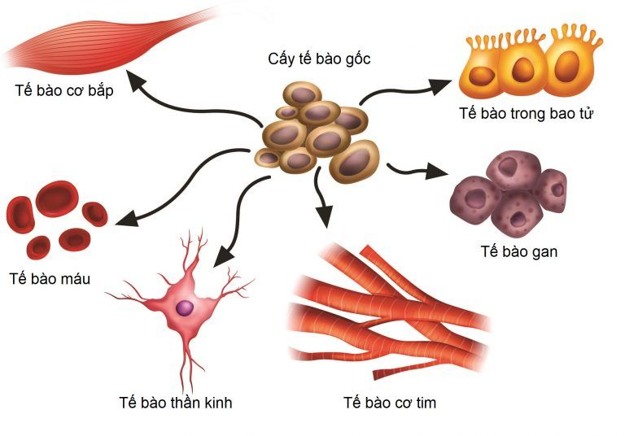
1
TỪ TẾ BÀO ĐẾN MÔ
Hình. Một số tế bào ở người

Slide 17

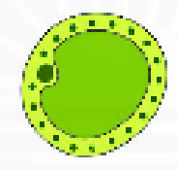


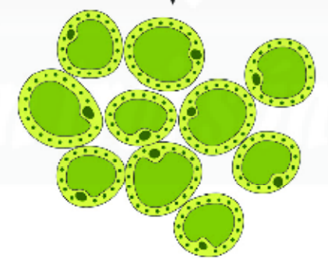
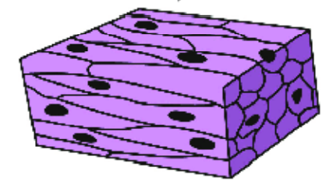
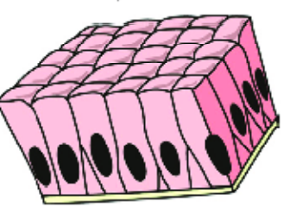
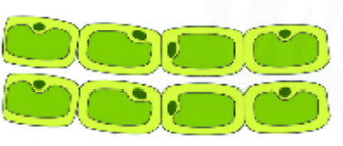
Mối quan hệ giữa tế bào và biểu mô thực vật
Mối quan hệ giữa tế bào và biểu mô động vật
Tế bào biểu bì lá
Tế bào nhu mô lá
Tế bào cơ dạ dày
Tế bào biểu bì dạ dày
Mô biểu bì lá
Mô mềm lá
Mô cơ dạ dày
Mô biểu bì dạ dày

Slide 18
Quan sát hình em hãy cho biết mối quan hệ từ tế bào đến mô
Tế bào là đơn vị cấu tạo nên mô
Tế bào biểu bì lá
Tế bào nhu mô lá
Tế bào cơ dạ dày
Tế bào biểu bì dạ dày
Mô biểu bì lá
Mô mềm lá
Mô cơ dạ dày
Mô biểu bì dạ dày

Slide 19
Nhận xét về hình dạng và cấu tạo tế bào hình thành nên mỗi loại mô
Các tế bào cấu tạo nên một loại mô có hình dạng và cấu tạo giống nhau.
Tế bào biểu bì lá
Tế bào nhu mô lá
Tế bào cơ dạ dày
Tế bào biểu bì dạ dày
Mô biểu bì lá
Mô mềm lá
Mô cơ dạ dày
Mô biểu bì dạ dày

Slide 20
Em hãy dự đoán chức năng của các tế bào trong một mô
Các tế bào trong một mô cùng thực hiện chức năng nhất định
Tế bào biểu bì lá
Tế bào nhu mô lá
Tế bào cơ dạ dày
Tế bào biểu bì dạ dày
Mô biểu bì lá
Mô mềm lá
Mô cơ dạ dày
Mô biểu bì dạ dày

Slide 21

Từ đó, em hãy cho biết mô là gì?
KẾT LUẬN
Mô là tập hợp một nhóm tế bào giống nhau về hình dạng và cùng thực hiện một chức năng nhất định.
Mô động vật
Mô thực vật
Mô cơ
Mô thần kinh
Mô liên kết
Mô biểu bì
Mô phân sinh
Mô biểu bì
Mô dẫn
Mô cơ bản

Slide 22
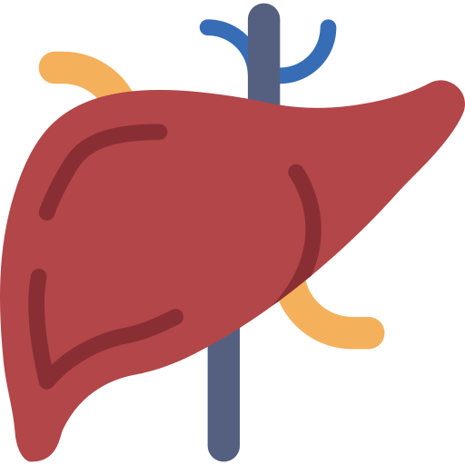
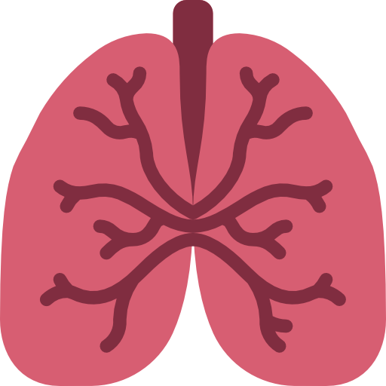
III. TỪ MÔ TẠO THÀNH CƠ QUAN

Slide 23
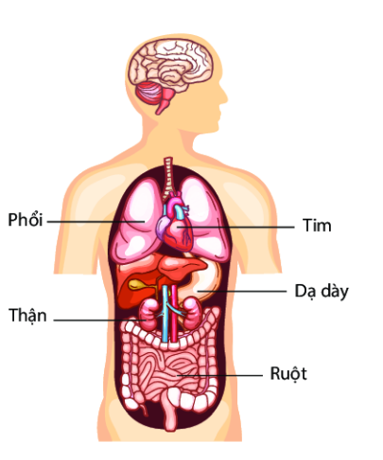
Các mô cùng thực hiện một hoạt động sống nhất định tạo thành cơ quan.
Quan sát hình 23.5 và xác định vị trí một số cơ quan trong cơ thể người.
Lời giải:
- Não ở trong hộp sọ
- Tim và phổi ở trong khoang ngực
- Dạ dày, gan, thận, ruột ở trong khoang bụng
Hình 23.5. Một số cơ quan người

Slide 24
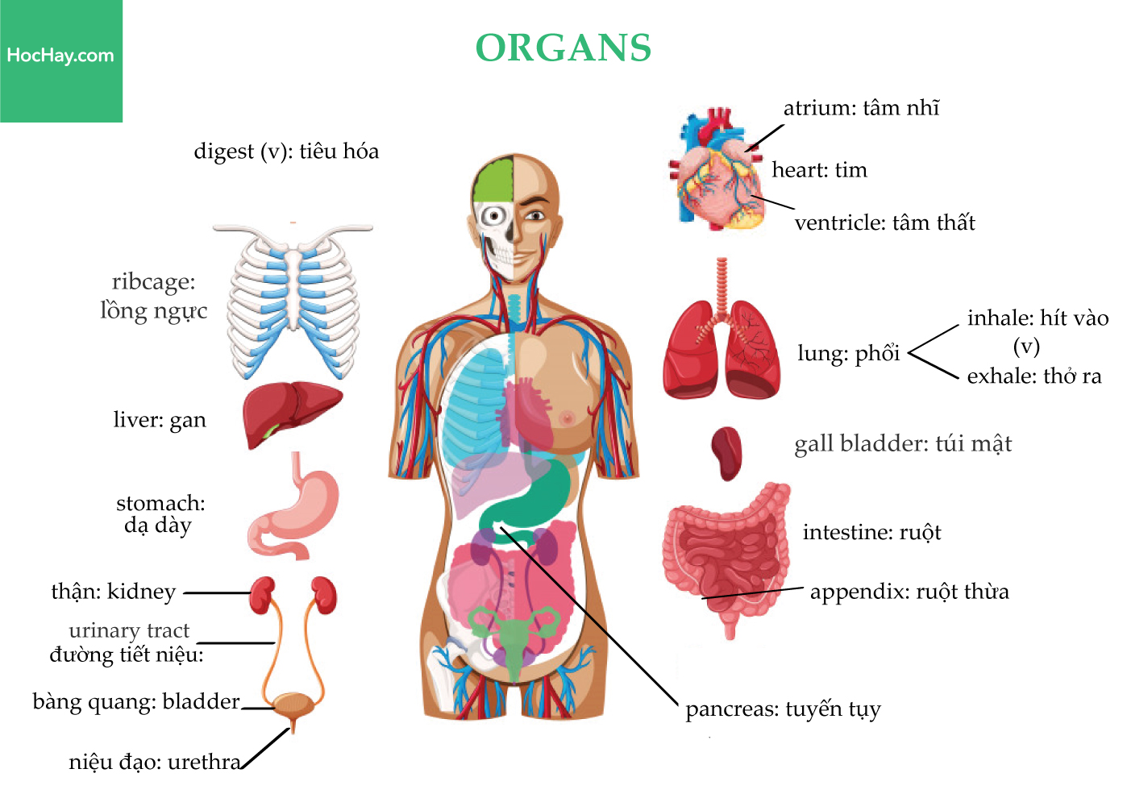

Slide 25
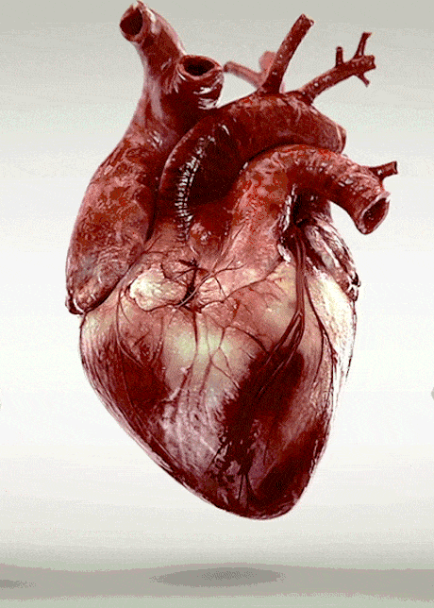
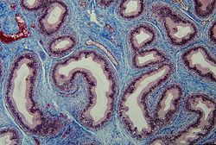
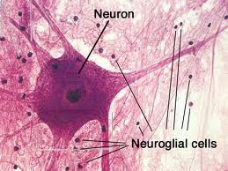
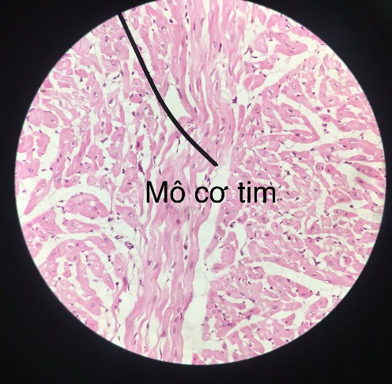
2
TỪ MÔ TỚI CƠ QUAN
CÁC LOẠI MÔ
Mô cơ tim
Mô liên kết
Mô thần kinh

Slide 26
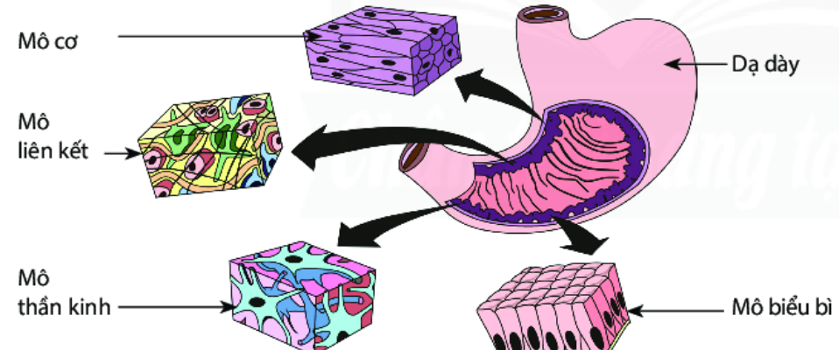
2
TỪ MÔ TỚI CƠ QUAN
Mô cơ
Dạ dày
Mô liên kết
Mô thần kinh
Mô biểu bì
Hình. Các loại mô cấu tạo nên dạ dày người
THẢO LUẬN
Quan sát hình trên và cho biết dạ dày được cấu tạo từ những loại mô nào?

Slide 27
2
TỪ MÔ TỚI CƠ QUAN
Mô cơ
Dạ dày
Mô liên kết
Mô thần kinh
Mô biểu bì
Câu hỏi
Hình. Các loại mô cấu tạo nên dạ dày người
VẬY THEO EM CƠ QUAN ĐƯỢC TẠO NÊN TỪ ĐÂU?
Tạo nên từ mô

Slide 28
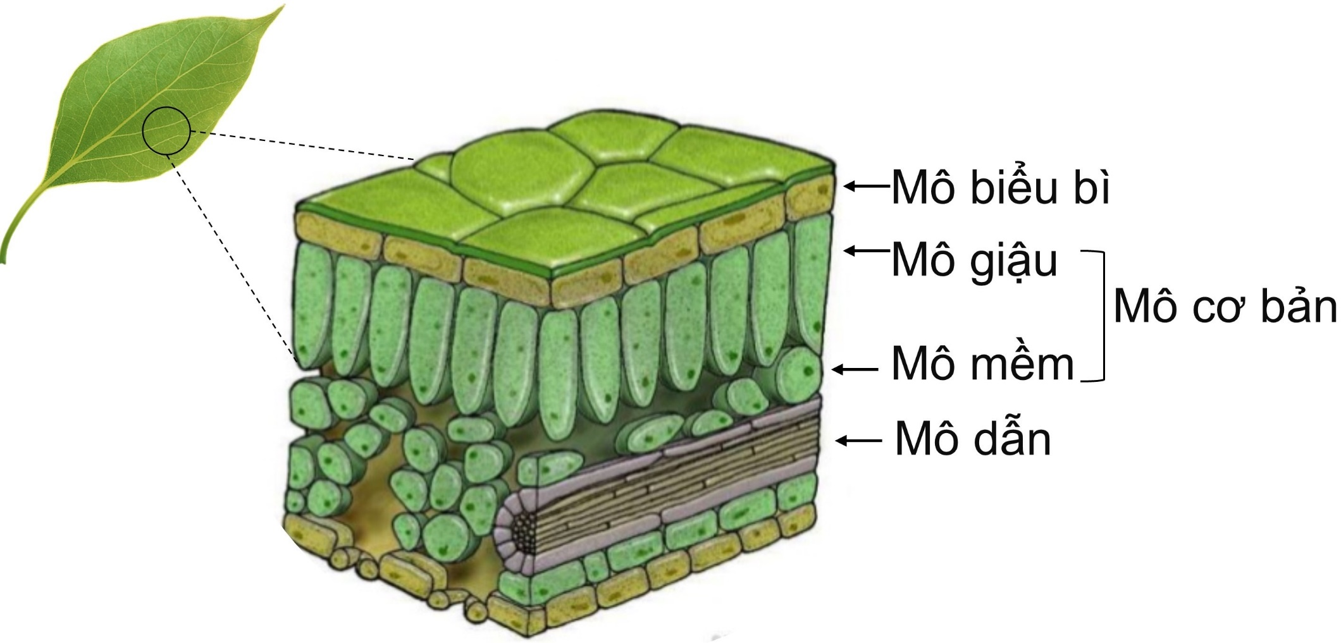
2
Quan sát hình, em hãy cho biết lá cây được cấu tạo từ những loại mô nào
TỪ MÔ TỚI CƠ QUAN
Hình. Các loại mô cấu tạo nên lá cây

Slide 29
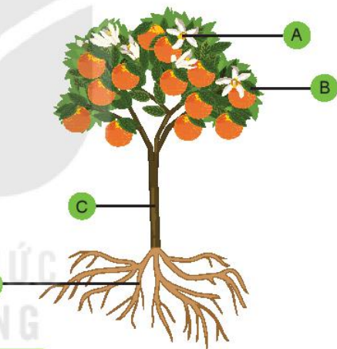
Quan sát hình 23.6, hãy xác định vị trí và gọi tên các cơ quan tương ứng với các chữ cái A đến D. Ghép tên mỗi cơ quan đó với chức năng phù hợp được mô tả dưới đây
A
B
1. Nâng đỡ cơ thể và vận chuyển các chất dinh dưỡng
2. Tổng hợp chất dinh dưỡng cơ thể
3. Hút nước và chất khoáng cơ thể
4. Tạo ra quả và hạt
A
B
C
D
C
D
Hình 23.6. Một số cơ quan ở thực vật có hoa

Slide 30
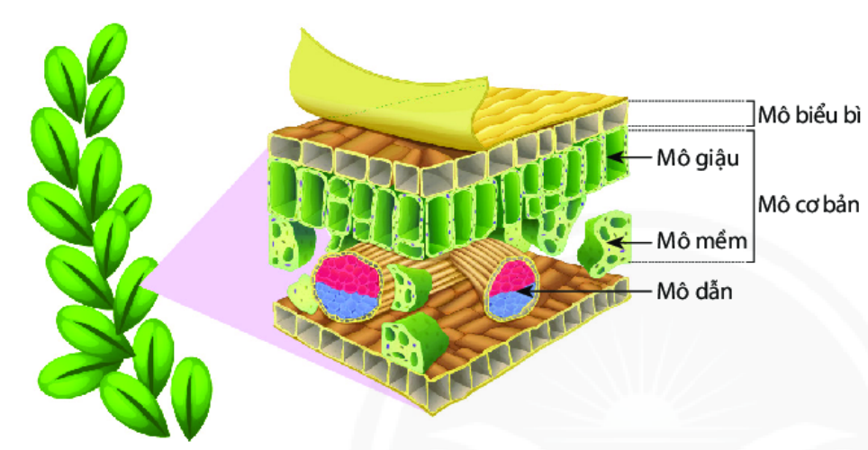
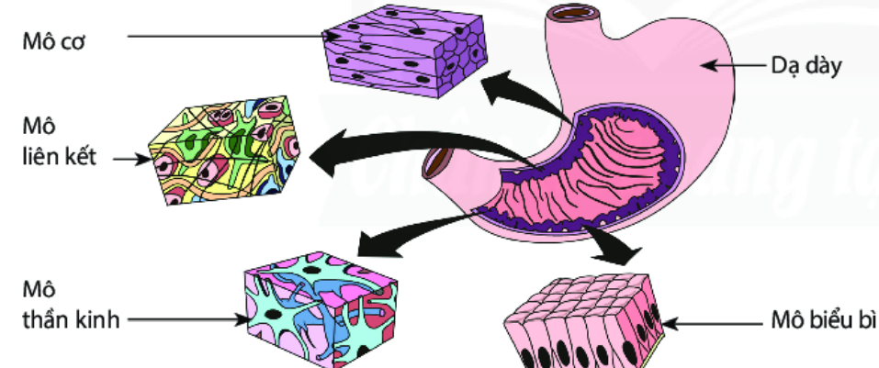
II
TỪ MÔ TỚI CƠ QUAN
Như các em đã thấy
Lá là cơ quan thực hiện chức năng quang hợp ở thực vật
Dạ dày là cơ quan để tiêu hóa ở động vật
VẬY CƠ QUAN LÀ GÌ?

Slide 31
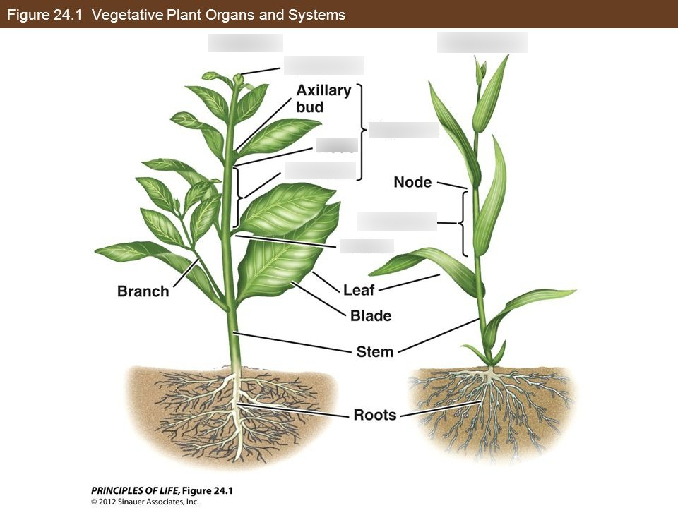
2
KẾT LUẬN
TỪ MÔ TỚI CƠ QUAN
Mô cấu tạo nên cơ quan
Cơ quan là tập hợp của nhiều mô cùng thực hiện một chức năng trong cơ thể.
Cơ quan ở thực vật: rễ, thân, lá, hoa, quả, hạt.
Cơ quan ở động vật: dạ dày, ruột, gan, tim phổi, mắt, mũi, miệng,…

Slide 32
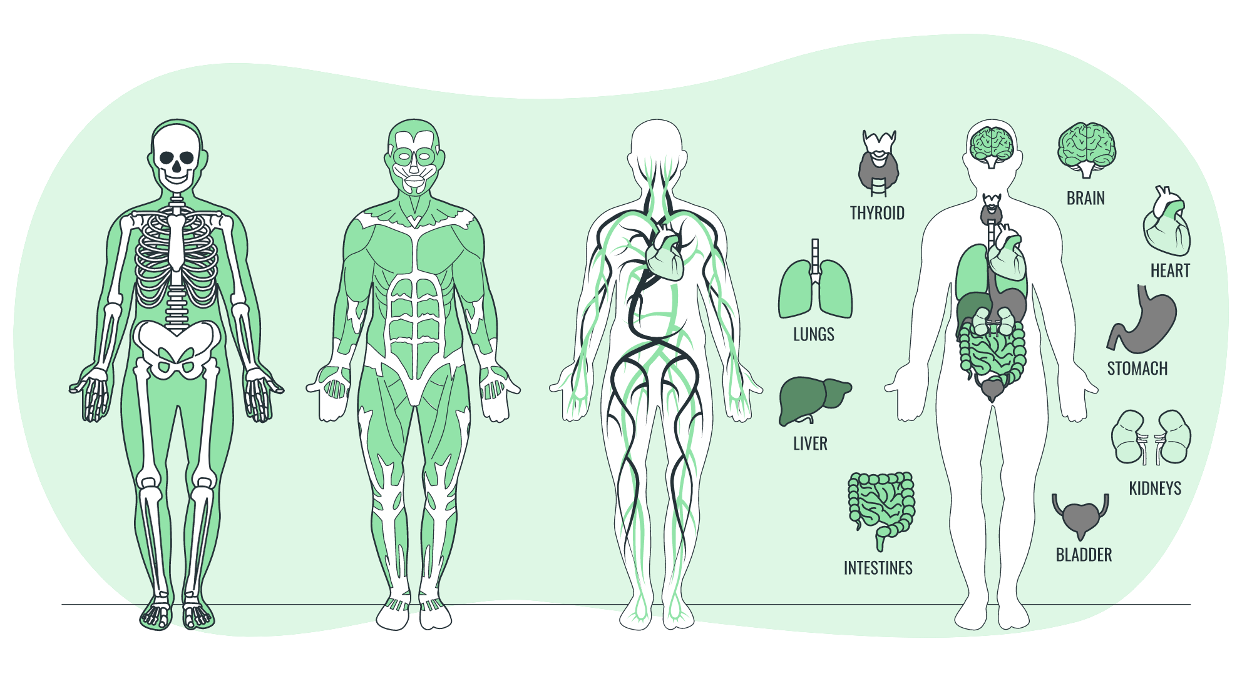
IV. TỪ CƠ QUAN THÀNH HỆ CƠ QUAN

Slide 33
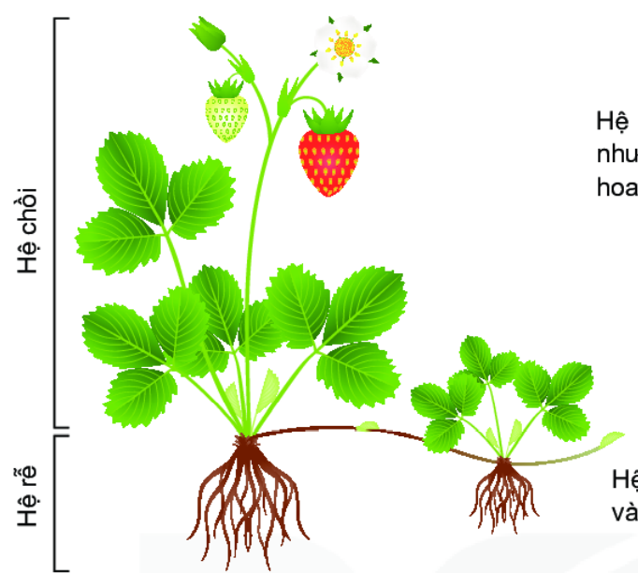
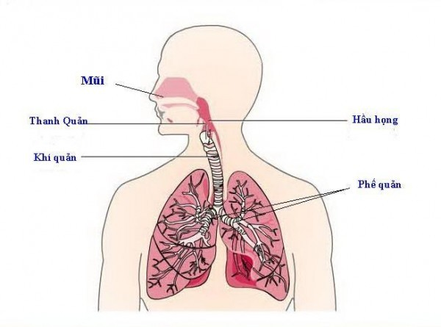
Hệ hô hấp gồm các cơ quan chính: mũi, khí quản, phổi, cùng phối hợp hoạt động để thực hiện chức năng trao đổi khí với môi trường (lấy oxygen và thải carbon dioxide).
Hệ chồi gồm các cơ quan như: thân, lá, các cành và hoa, thường ở trên mặt đất.
Mũi
Thanh quản
Hầu họng
Khí quản
Phế quản
Hệ rễ gồm: rễ chính (rễ cái) và các rễ phụ (rễ con).
Hình 23.7. Hệ hô hấp ở cơ thể người
Hình 23.8. Các hệ cơ quan chính ở thực vật

Slide 34
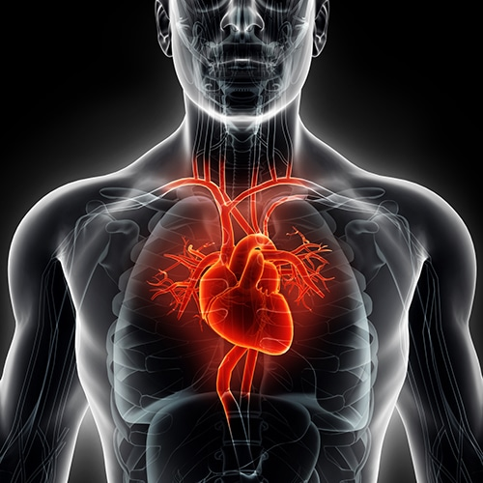
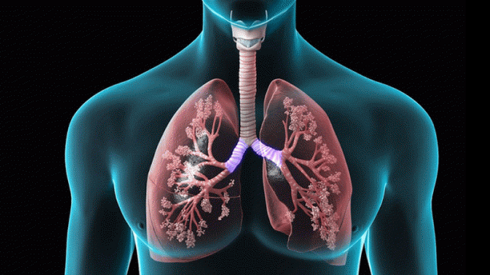
Tìm hiểu một số hệ cơ quan ở người và thực hiện các yêu cầu sau:
Hệ cơ quan đó có những cơ quan nào?
Nêu chức năng của hệ cơ quan đó đối với cơ thể.
Hướng dẫn
Hệ cơ quan: Hệ tuần hoàn
1. Hệ tuần hoàn gồm có tim và hệ mạch
2.
- Tim co bóp đẩy máu và hệ mạch
- Hệ mạch đưa máu đi khắp cơ thể

Slide 35
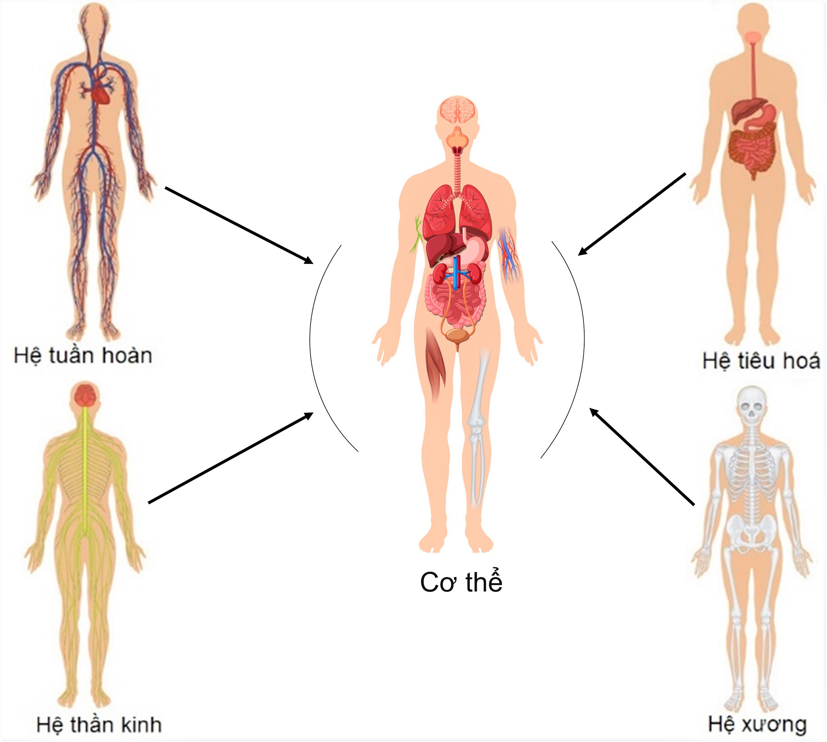
Quan sát hình, em hãy kể tên một số hệ cơ quan ở người mà em biết
MỘT SỐ HỆ CƠ QUAN Ở NGƯỜI

Slide 36
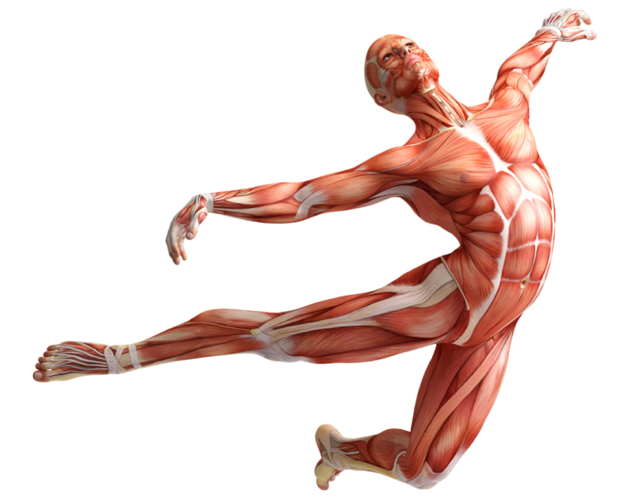
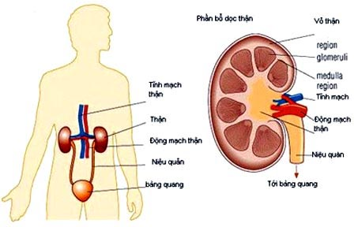
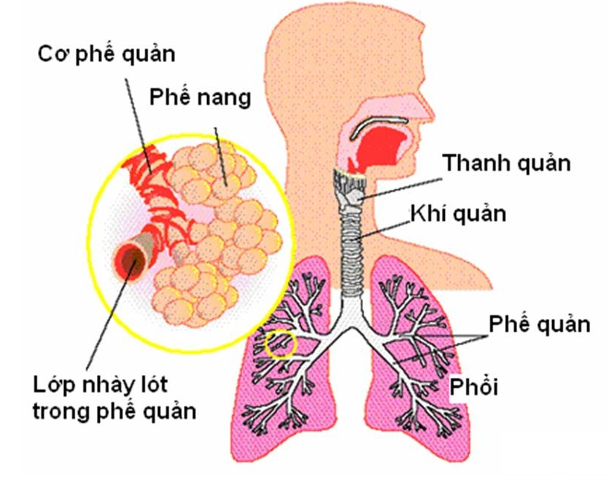
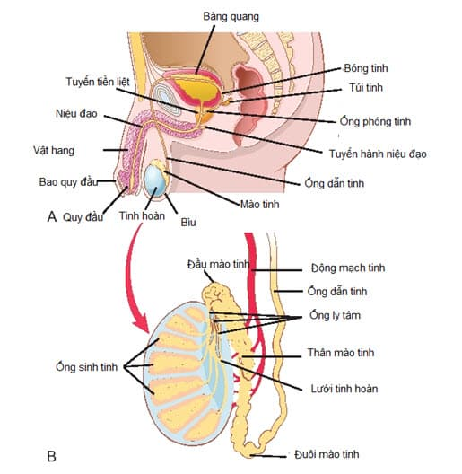
Hệ vận động
Hệ bài tiết
Hệ hô hấp
MỘT SỐ HỆ CƠ QUAN Ở NGƯỜI
Hệ sinh dục

Slide 37

TRẢ LỜI
CÂU HỎI
Nếu trong cơ thể có một hệ cơ quan ngừng hoạt động thì cả cơ thể sẽ bị ảnh hưởng và các cơ quan khác cũng bị ảnh hưởng.
Điều gì sẽ xảy ra nếu trong cơ thể có một hệ cơ quan nào đó ngừng hoạt động?

Slide 38
HỆ CƠ QUAN
KẾT LUẬN
Là tập hợp một số cơ quan cùng hoạt động để thực hiện một số chức năng nhất định
Ở CƠ THỂ THỰC VẬT
Ở CƠ THỂ ĐỘNG VẬT
Cơ thể đa bào được cấu tạo từ nhiêu cơ quan và hệ cơ quan.
Các cơ quan cùng thực hiện chức năng tạo thành hệ cơ quan, các hệ cơ quan hoạt động thống nhất, nhịp nhàng để thực hiện chức năng sống.
Hệ cơ quan như
Hệ chồi
Hệ
rễ
Vận
động
Tuần hoàn
Hô hấp
Bài tiết
Sinh dục
Thần kinh
Tiêu hóa

Slide 39
BÀI TẬP
Câu 1. Vẽ bảng sau vào vở và hoàn thành theo mẫu sau:
Hệ cơ quan | Cơ quan cấu tạo nên hệ cơ quan | Chức năng hệ cơ quan
Hệ tiêu hóa | Thực quản, dạ dày, ruột,…. | Tiêu hóa thức ăn trong cơ thể
Hệ tuần hoàn | ? | ?
Hệ thần kinh | ? | ?
Hệ hô hấp | ? | ?
Hệ bài tiết | ? | ?

Slide 40
HƯỚNG DẪN
Hệ cơ quan | Cơ quan cấu tạo nên hệ cơ quan | Chức năng hệ cơ quan
Hệ tiêu hóa | Thực quản, dạ dày, ruột,…. | Tiêu hóa thức ăn trong cơ thể
Hệ tuần hoàn | Tim, mạch máu,… | Vận chuyển các chất trong cơ thể
Hệ thần kinh | Não, dây thần kinh, tủy sống,… | Điều khiển các hoạt sống của cơ thể
Hệ hô hấp | Mũi, hầu, cơ hoành, phổi,… | Giúp trao đổi khí với môi trường bên ngoài
Hệ bài tiết | Da, bàng quang, thận,… | Cân bằng, bài tiết các chất không cần thiết ra khỏi cơ thể

Slide 41

Câu 2. Nêu các cấp độ tổ chức trong cơ thể đa bào tương ứng với các chữ số từ (1) đến (5) trong hình sau:
Tế bào
Mô
Cơ quan
Hệ cơ quan
Cơ thể

Slide 42
Câu 3. Đơn vị cấu tạo và chức năng cơ bản của mọi cơ thể sống là:
A. Mô B. Tế bào
C. Cơ quan D. Hệ cơ quan
B
Câu 4. Trong cơ thể đa bào, tập hợp các tế bào giống nhau cùng thực hiện một chức năng nhất định được gọi là:
A. Mô B. Tế bào
C. Cơ quan D. Hệ cơ quan
A
Câu 5. Kể tên các cơ quan thuộc hệ hô hấp ở người và cho biết mối quan hệ về chức năng của các cơ quan.
Câu 6. Khi em tập thể dục, những cơ quan và hệ cơ quan nào trong cơ thể cùng phối hợp hoạt động?
Về nhà

Slide 43

CÁM ƠN CÁC EM ĐÃ LẮNG NGHE

Slide 44
Tìm hiểu một số hệ cơ quan ở người và thực hiện các yêu cầu sau:
Hệ cơ quan đó có những cơ quan nào?
Nêu chức năng của hệ cơ quan đó đối với cơ thể.
Hướng dẫn
Hệ cơ quan: Hệ tuần hoàn
1. Hệ tuần hoàn gồm có tim và hệ mạch
2.
- Tim co bóp đẩy máu và hệ mạch
- Hệ mạch đưa máu đi khắp cơ thể

Slide 45
Tìm hiểu một số hệ cơ quan ở người và thực hiện các yêu cầu sau:
Hệ cơ quan đó có những cơ quan nào?
Nêu chức năng của hệ cơ quan đó đối với cơ thể.
Hướng dẫn
Hệ cơ quan: Hệ tuần hoàn
1. Hệ tuần hoàn gồm có tim và hệ mạch
2.
- Tim co bóp đẩy máu và hệ mạch
- Hệ mạch đưa máu đi khắp cơ thể

